Slide 1


"Komponen Utama dalam Teknologi Informasi: Sistem Operasi, Hardware, dan Software"

Slide 2
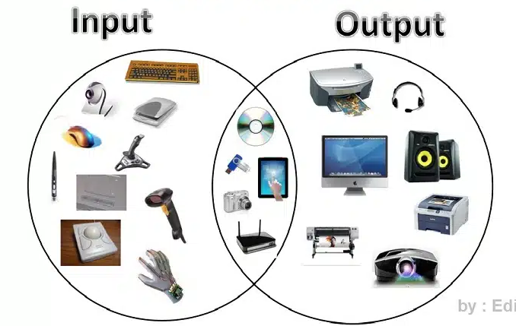
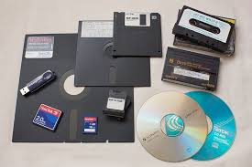
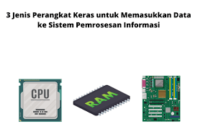
Hardware
Perangkat Penyimpanan:
Contoh: HDD, SSD, Flash Drive
Fungsi: Menyimpan data untuk penggunaan jangka panjang atau sementara.
Perangkat Input:
Contoh: Keyboard, Mouse, Scanner, Kamera
Fungsi: Memasukkan data ke dalam sistem.
Perangkat Output:
Contoh: Monitor, Printer, Speaker
Fungsi: Menampilkan hasil pemrosesan data.
Perangkat Pemrosesan:
Fungsi:Contoh: CPU, GPU
Memproses dan mengolah data.

Slide 3
softwear
Dasar Pengoperasian Komputer: Software memungkinkan komputer berfungsi dengan baik sesuai kebutuhan.
Mengatur Hardware: Software mengelola perangkat keras agar komputer dapat bekerja dengan optimal sesuai tugas yang diperlukan.
Penghubung Software dan Hardware: Software bertindak sebagai penghubung antara berbagai software dengan perangkat keras.
Penerjemah Perintah: Software menerjemahkan perintah dalam bahasa mesin agar dapat dipahami oleh hardware.
Identifikasi Program: Software membantu dalam mengidentifikasi dan menjalankan program yang ada di dalam computer
Berdasarkan jenis
• Sistem Operasi
• Bahasa Pemrograman
• Aplikasi/utility
2. Berdasarkan distribusi
• Firmware
• Freeware
• Adware
• Opensource
• Malware
• Shareware
• Spyware

Slide 4
softwear
Sistem operasi mempunyai peran penting di dalam suatu sistem komputer.
Manajemen Sumber Daya: Sistem operasi mengatur penggunaan waktu aplikasi, membagi CPU, dan mengelola akses ke perangkat penyimpanan seperti disk.
Aplikasi Dasar: Sistem operasi adalah dasar untuk menjalankan program di perangkat, mengelola fungsi dasar perangkat.
Menghubungkan Hardware: Sistem operasi mengkoordinasikan perangkat keras (CPU, penyimpanan, mouse, speaker) dan menghubungkannya dengan perangkat lunak, berfungsi sebagai jembatan antara keduanya.
Mengoptimalkan Fungsi Perangkat: Sistem operasi mengatur dan mengoptimalkan kinerja perangkat keras dan perangkat lunak agar bisa bekerja dengan baik.
Mengatur Sistem Kerja Perangkat: Sistem operasi mengontrol dan mengelola fungsi perangkat keras seperti CPU dan memori, memastikan perangkat bekerja secara sinergis.

Slide 5
Jenis Sistem Operasi Komputer
Sistem Operasi Stand Alone Digunakan oleh satu atau lebih pengguna, dengan fitur lengkap dan dapat berdiri sendiri. Contoh: Microsoft Windows, Linux, Mac OS.
Sistem Operasi Live CD Dijalankan langsung dari CD/DVD tanpa instalasi permanen, ringan, namun dengan fitur terbatas. Contoh: Knoppix, CentOS, Linux Mint.
Sistem Operasi Embedded Ditanam langsung dalam perangkat dan memiliki fungsi serta spesifikasi khusus. Contoh: eCOS, LynxOS, JavaOS.
Sistem Operasi Jaringan Dirancang untuk kebutuhan jaringan komputer, seperti HTTP, DNS, dan layanan lainnya. Contoh: Red Hat, CentOS Server, Cloud Linux

Slide 6
Brainwere
orang yang menggunakan, mengoperasikan, dan mengelola perangkat komputer (hardware dan software) untuk mendukung fungsi sistem komputer dalam organisasi atau pekerjaan.
Jenis-jenis Brainware:
Operator Komputer
Programmer
Teknisi
Konsultan
Project Manager
Grafik Designer
Netter

Slide 7
ARIGATOU GOSAIMASUTA

